Slide 1


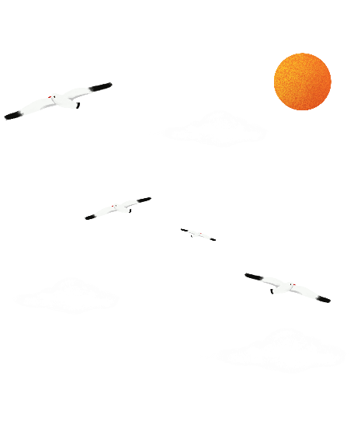




聚类代码实践
吉林大学人工智能学院
王一立、王若冰

Slide 2
我们将要…
了解并实现密度聚类与层次聚类两种聚类算法
主要形式为内容讲解与随堂练习
Notes:
改一下改成线性模型

Slide 3

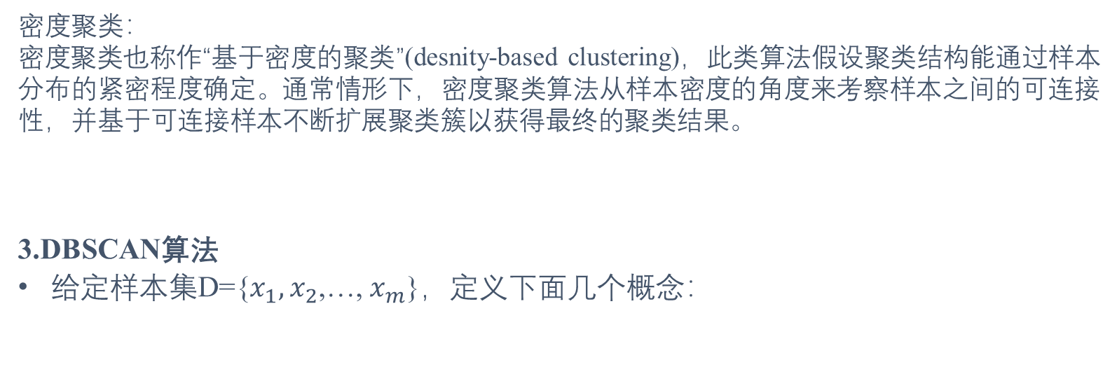
DBSCAN聚类算法
密度聚类：
密度聚类也称作“基于密度的聚类”(desnity-based clustering)，此类算法假设聚类结构能通过样本分布的紧密程度确定。通常情形下，密度聚类算法从样本密度的角度来考察样本之间的可连接性，并基于可连接样本不断扩展聚类簇以获得最终的聚类结果。
3.DBSCAN算法
给定样本集D={$x_{1},$ $x_{2}$,…, $x_{m}$}，定义下面几个概念：

Slide 4
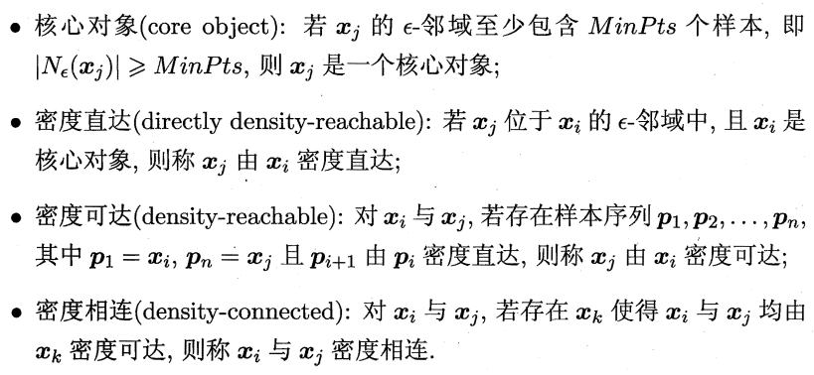
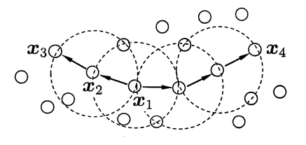
DBSCAN聚类算法

Slide 5
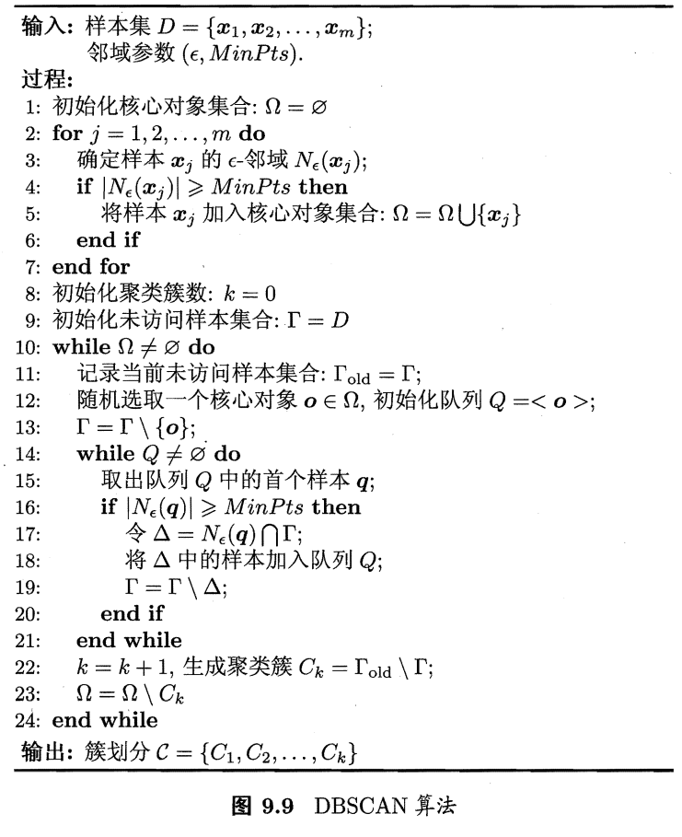
DBSCAN聚类算法
算法流程

Slide 6
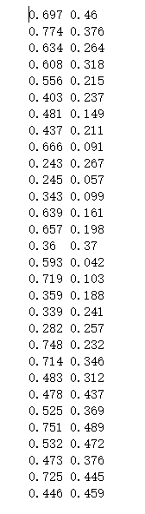
DBSCAN聚类算法
202页数据集：生成的二维数据集
watermelon.txt
Notes:
diabetes数据集

Slide 7
DBSCAN聚类算法
虚拟环境conda准备：
虚拟环境配置流程:
创建虚拟环境：conda create --name cluster python=3.13
激活此环境：conda activate cluster
安装依赖包：conda install numpy pandas matplotlib seaborn scikit-learn
可能存在的问题：conda镜像源~修改源
卡住~换成 pip install xxxx
测试一下：python

Slide 8
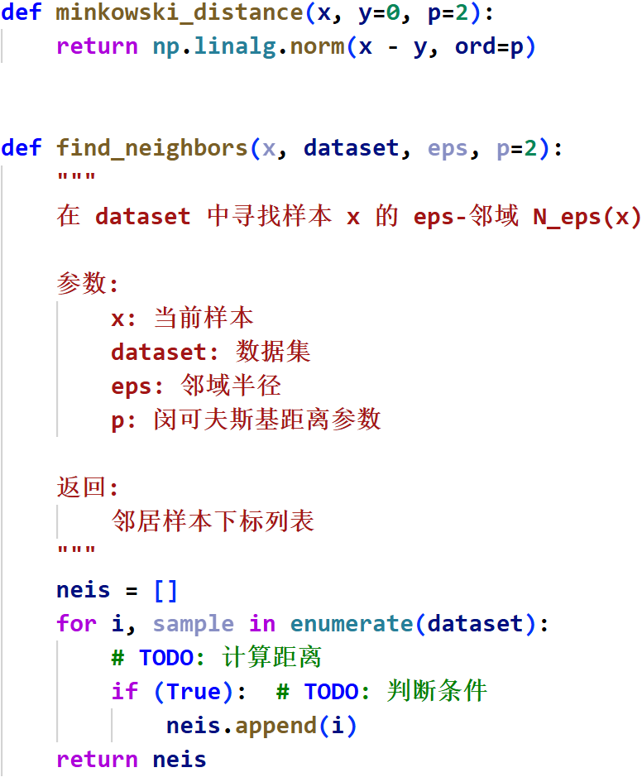
DBSCAN聚类算法
关键部分代码：
Notes:
初始化权重和偏置参数

Slide 9
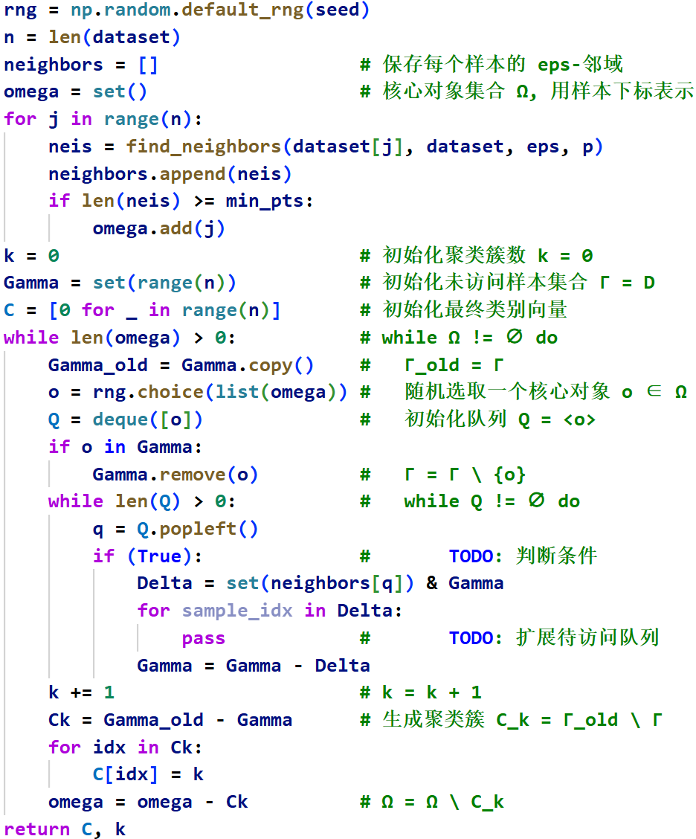
DBSCAN聚类算法
关键部分代码：
Notes:
初始化权重和偏置参数

Slide 10
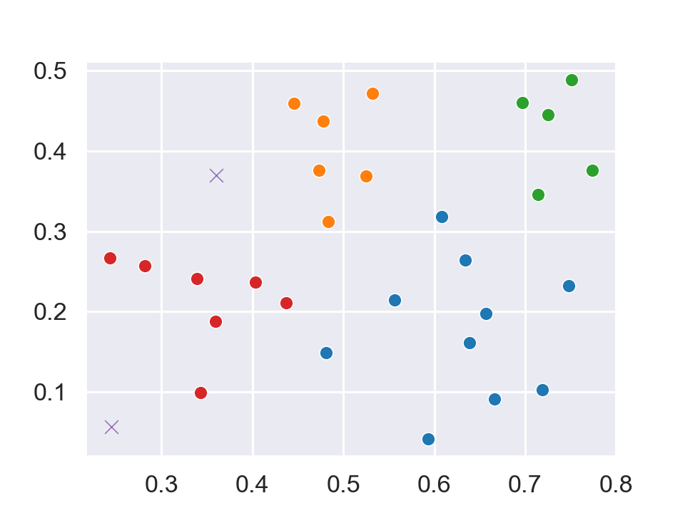
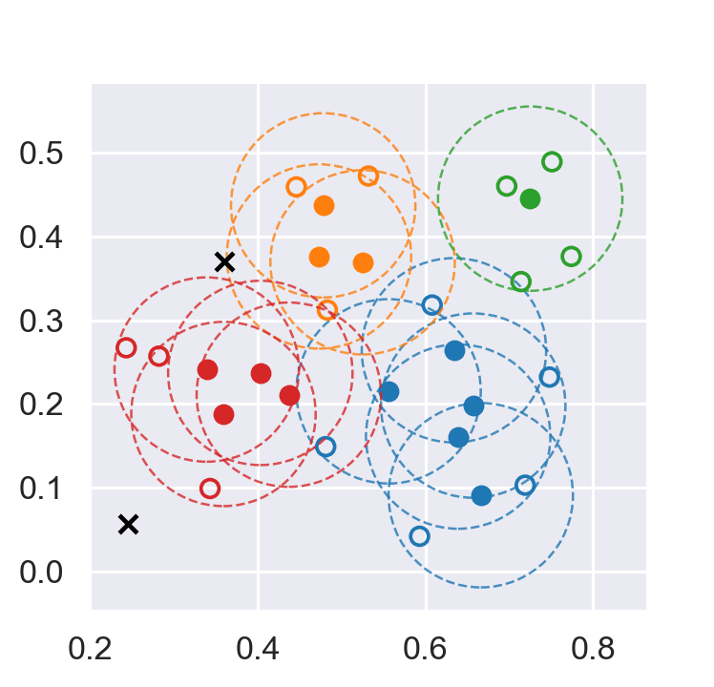
DBSCAN聚类算法
结果展示：

Slide 11
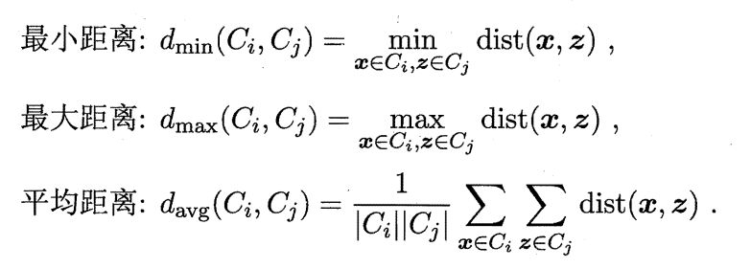
AGNES聚类算法
层次聚类：
层次聚类(hierarchical clustering)试图在不同层次对数据集进行划分，从而形成树形的聚类结构，数据集的划分可采用“自底向上”的聚合策略，也可采用“自顶向下”的分拆策略。
3.AGNES算法
AGNES是一种采用自底向上聚合策略的层次聚类算法，它先将数据集中的每个样本看作一个初始聚类簇，然后在算法运行的每一步中找出距离最近的两个聚类簇进行合并，该过程不断重复，直至达到预设的聚类簇个数。
聚类簇之间的距离计算方法：

Slide 12
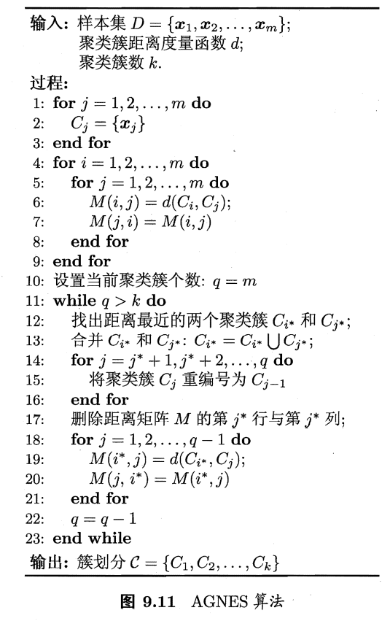
AGNES聚类算法
算法流程

Slide 13
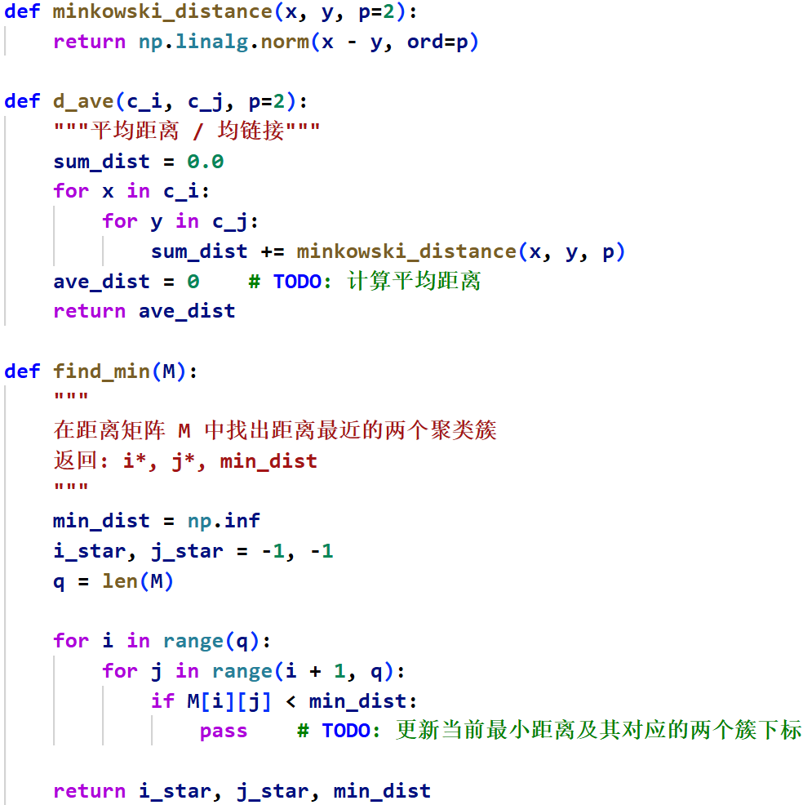
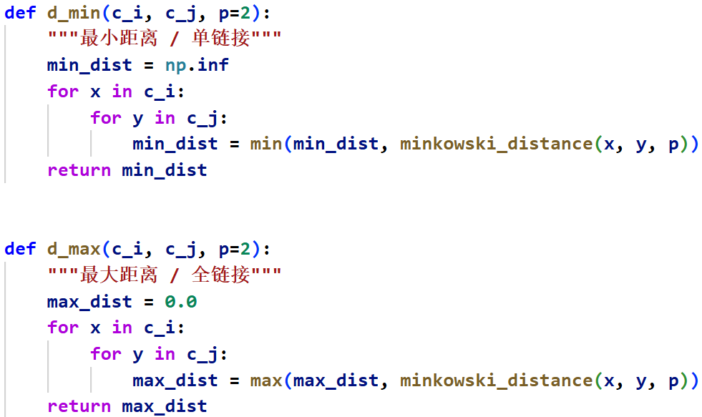
AGNES聚类算法
关键部分代码：
Notes:
初始化权重和偏置参数

Slide 14
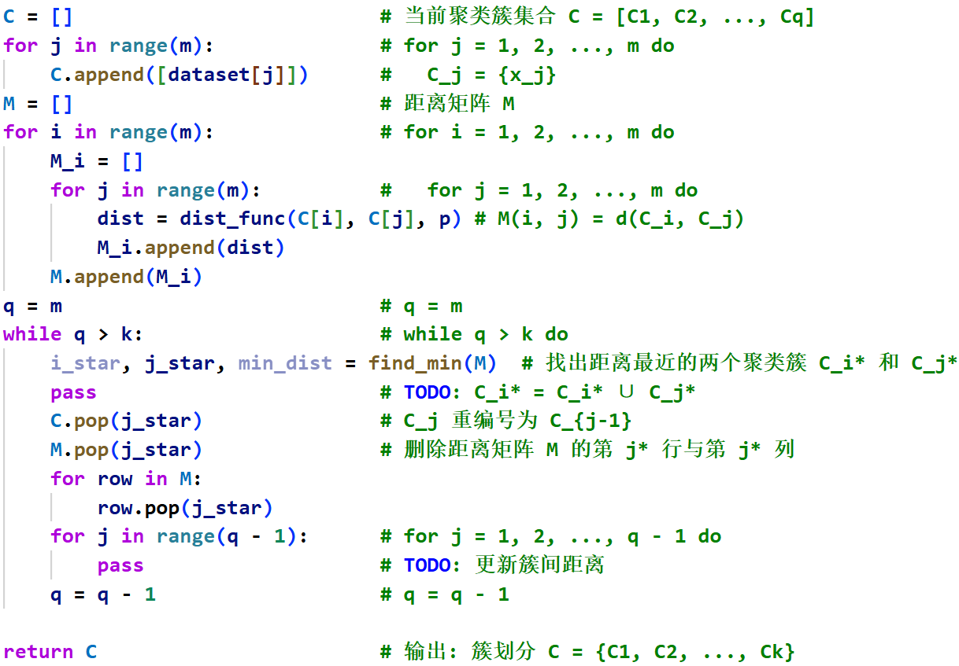
AGNES聚类算法
关键部分代码：
Notes:
初始化权重和偏置参数

Slide 15
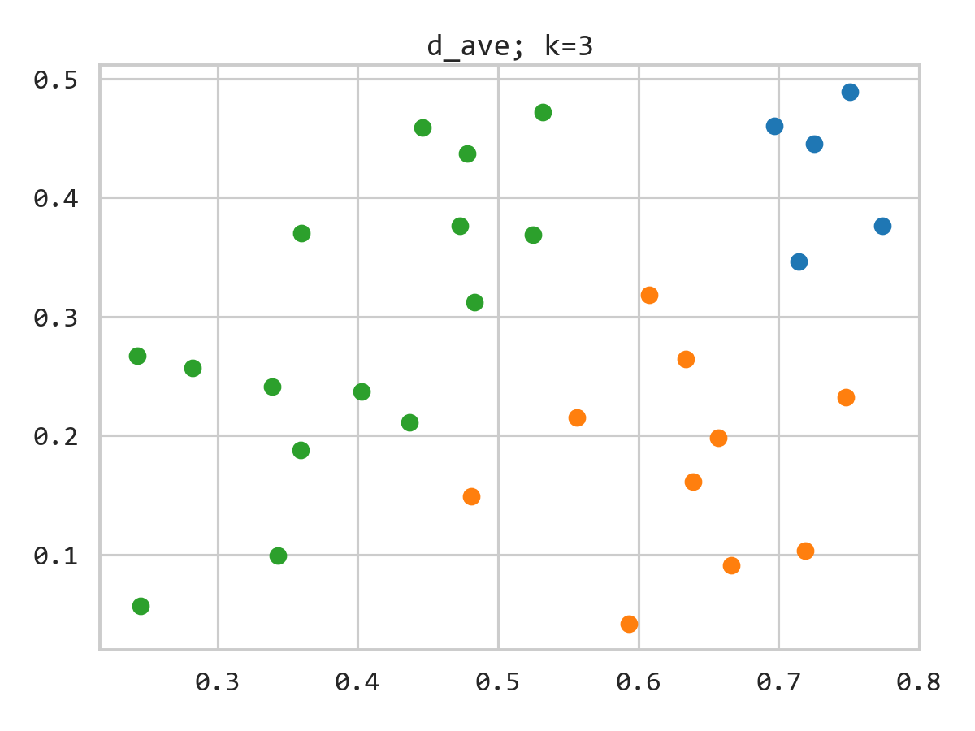
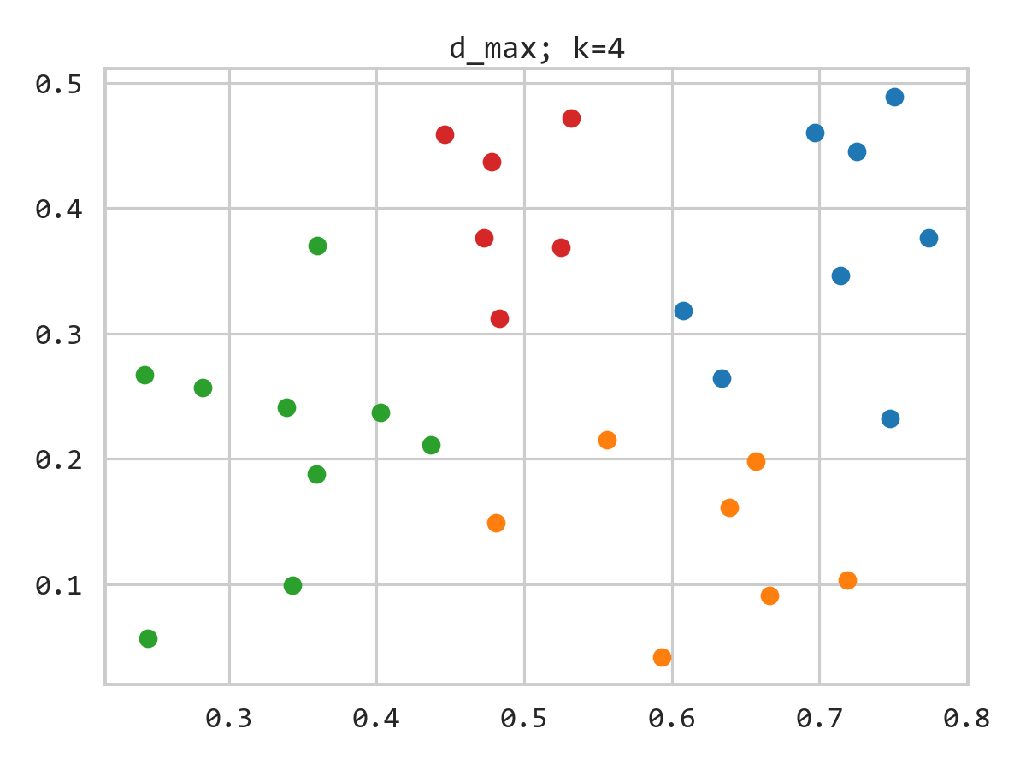
AGNES聚类算法
结果展示：

Slide 16

谢谢！
吉林大学人工智能学院
王一立、王若冰

